Slide 1
组会汇报
汇报时间：2026.03.27
汇报人： 张新科

Slide 2
汇报内容：
编写MZM总板测试代码，实现板级bring up；
进行ADC标定与FFT加窗测量测试，尝试提升导频谐波功率测量精度；
分析模拟信号处理链路噪声问题，重新设计信号处理电路
重新设计偏压控制板，优化ADC、DAC、运放等的选型
尝试训练正弦波逼近神经网络，并部署至单片机
使用AI辅助搭建新偏压板程序框架

Slide 3
微小信号处理电路设计
硬件相位延迟
光电检测链路（PD → TIA → ADC）在信号频率处引入相位延迟。设 为群延迟，则 Goertzel 算法检测到的信号相对于 DAC 发出的导频有一个相位偏移：
其中 n 为谐波阶数。因此： （ ）的相位偏移： ， （ ）的相位偏移：
Goertzel 算法输出复数 ，可分解为 I（同相）和 Q（正交）分量：
考虑 82° 的 H2 相位偏移后， I 分量： ，Q 分量：
Q 分量携带了约 7.1 倍于 I 分量的信号能量。实测验证
如果 H2 误用 I 分量（同相），则 H2 行的有效幅度仅为正确值的 1/7，导致仿射矩阵 的 H2 行接近零行，行列式 ，矩阵近乎奇异。仿射逆变换中的噪声被放大约 倍，在 QUAD 处（ ）彻底淹没相位信号。因此 H2 信号投影必须使用 Q 分量。
H1 同理使用 I 分量，因为 H1 的相位偏移仅 41°，cos(41°)=0.755 仍为主导分量。

Slide 4
微小信号处理电路设计
Goertzel 算法推导
离散 Fourier 变换（DFT）将 N 点时域序列 x[n] 变换到频域：
本系统只需提取两个频率点（1 kHz 和 =2 kHz），不需要完整 N 点 FFT。Goertzel 算法高效计算单个频率 bin X[k]，复杂度为 O(N)，优于 FFT 的 O(NlogN)（当提取 bin 数远小于 logN 时）。
频率 bin 索引
对于采样率 fs​=64 kSPS，block 大小 N=1280，目标频率 ftarget​，对应的 DFT bin 索引为：
本系统的两个 Goertzel 检测器： ，
k 为精确整数，保证频率 bin 中心恰好落在目标频率上
二阶 IIR 递推推导
Goertzel 算法的核心思想是将 X[k] 的计算重新组织为一个二阶 IIR 滤波器的递推过程。
定义归一化角频率： ，以及反馈系数：
递推阶段（对每个输入样本 x[n]）： ，初始条件
这是一个二阶 IIR 滤波器，每个样本仅需 1 次乘法 + 2 次加法，无需复数运算。

Slide 5
微小信号处理电路设计
Goertzel 算法推导
终止阶段（N 个样本处理完毕后）：
分离实部和虚部：
幅度/相位提取与归一化
从 Goertzel 输出中提取 I/Q 分量，并归一化到正弦波幅度：
归一化因子 使得：若输入为纯正弦 ，则：
其中 为正弦波相对于 DFT 窗口起点的相位（与 差一个已知的参考相位偏移）。
计算量对比
Goertzel 在仅需 1–2 个 bin 时比 FFT 节省约 63% 的乘法运算，且不需要 N 点复数缓冲区（仅用 2 个状态变量 s1, s2），在嵌入式系统（STM32H523，FPv5-SP FPU）上具有显著优势。

Slide 6
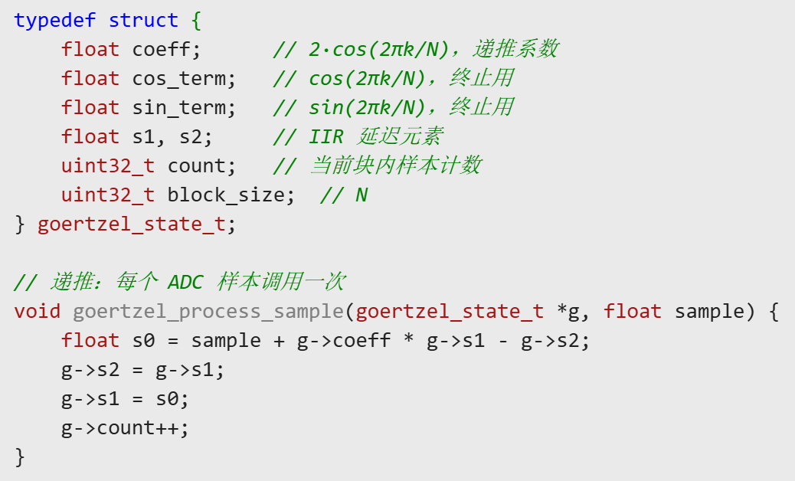
微小信号处理电路设计
Goertzel 算法推导
固件实现结构
goertzel_process_sample 在 ADC DRDY 中断（64 kSPS）中被调用，因此单次执行必须在
1/64000≈15.6 μs 内完成。实测 Cortex-M33 @ 250 MHz 上仅需 ~50 ns（3 条 FPU 指令）。

Slide 7
微小信号处理电路设计
数字域滤波处理
多块鲁棒平均
每个 Goertzel 块完成后，幅度和相位被转换为 I/Q 分量存储
其中 b=0,1,…,D−1 为块索引。
Goertzel 每 20 ms（N = 1280 个样本）输出一组 ，控制器将 D = 10 个连续 Goertzel 块的结果汇聚后再执行一次 PI 更新，形成 5 Hz 控制节拍。10 个块的 I/Q 值通过中值裁剪鲁棒均值汇聚，去除排序后的最小值和最大值后取算术平均。
IQ EMA 低通滤波
鲁棒均值输出经指数移动平均（EMA）滤波，进一步平滑 5 Hz 控制速率的更新。其中 。
EMA 等价于一阶低通滤波器，-3 dB 截止频率为：
EMA 的等效时间常数为
经过以上滤波的 I/Q 值重建为幅度和相位 ，

Slide 8
微小信号处理电路设计
标定算法
双扫描校准
控制器运行前需要建立一个从谐波信号 (H1, H2) 到偏压相位 φ 的精确映射模型。单次扫描试图同时确定所有参数时，面临精度与速度的矛盾，因此使用双扫描方案：
Pass 1（快扫） Pass 2（慢扫）
扫描 | 目的 | 范围 | 精度 | 速度
Pass 1（快扫） | 确定 Vπ​ 和慢扫范围 | 全范围 ±10 V | 粗 | ~13 s
Pass 2（慢扫） | 建立仿射模型 | 单个 Vπ​ 周期 ±15% | 精 | ~4 s
参数 | 值 | 说明
起点 | −(10−Ap​) V | 留出导频余量
终点 | +(10−Ap​) V
步进 | 0.1 V | 约 200 步
每步测量 | 3 Goertzel blocks | 60ms 测量 + 2ms 稳定
总时间 | ~13 s | 200×(60+2) ms
输出 | Vπ​，Vleft，Vright
参数 | 值 | 说明
起点 | Vleft−0.15Vπ | 周期外延 15%
终点 | Vright+0.15Vπ
步进 | 0.05 V | ~130 步（典型）
每步测量 | 10 Goertzel blocks | 200 ms 测量
总时间 | ~4 s
输出 | 建立仿射模型

Slide 9
微小信号处理电路设计
标定算法
仿射模型最小二乘拟合
H1 和 H2 的有符号信号分别正比于 和 。考虑硬件增益、偏置和相位延迟后，实际测量的谐波信号可以用仿射模型表示：
简写为 ，其中：
- ：仪器偏置（Goertzel 零频泄漏、TIA 偏移等）
- ：2x2 矩阵，各元素包含光功率、Bessel 系数、TIA 增益、I/Q 投影方向等因素的综合效应
- ：相位向量
对角主导性：理想情况下 应该是对角矩阵（ 仅依赖 ， 仅依赖 ），但硬件相位延迟引入的交叉耦合使 和 非零。通用仿射模型无需假设对角性，因此对任意硬件配置都适用。

Slide 10
微小信号处理电路设计
标定算法
两阶段旋转基底拟合
直接对 和 做最小二乘会遇到一个问题： 从 Pass 1 得到，有约 ±0.1V 的误差，导致相位 在扫描范围边缘产生几度的误差，影响拟合精度。因此采用两阶段旋转基底方法消除此影响：
阶段 1：确定 H1 的相位偏移
以 为角频率，对 拟合三项模型：
这是一个线性最小二乘问题。 和 确定了 H1 信号相对于 的旋转角：
阶段 2：用旋转后的基底拟合两行
定义旋转相位 ，以 为新基底，分别对 和 拟合：
其中 先经过高斯平滑（ ）以减小噪声对弱 信号的影响。
旋转角 被吸收进基底后， （其中 是仿射逆变换的参考相位），使得拟合参数直接对应运行时的相位坐标。

Slide 11
微小信号处理电路设计
标定算法
3×3 法方程推导
每行的拟合都是标准的三参数线性最小二乘。以 为例，要最小化：
其中 ， 。法方程为 ，展开为 3x3 线性系统：
用列主元高斯消元法求解此增广矩阵。
行列式检验
拟合完成后检验仿射矩阵的非奇异性：
若行列式过小，说明 H1 和 H2 两行线性相关，仿射逆变换会放大噪声，标定失败。
RMSE 评估
拟合后计算残差均方根误差：
- H1 典型 RMSE: ~0.005 mV（信号幅度 ~5 mV，相对误差 ~0.1%）
- H2 典型 RMSE: ~0.002 mV（信号幅度 ~0.07 mV，相对误差 ~3%）反映了J2(m)弱信号的信噪比限制。

Slide 12
微小信号处理电路设计
控制算法
仿射逆变换
标定阶段建立了仿射模型 。运行时则反向求解：测量 ，估计相位向量：
其中 是经贝塞尔补偿后的仿射矩阵（见下文）。
2x2矩阵求逆的显式公式：
其中 （尚未归一化）。
贝塞尔补偿
若运行时导频幅度 （标定时的值），则调制指数 m 变化，谐波幅度通过 Bessel 函数按比例变化。仿射矩阵各行需独立缩放：

Slide 13
微小信号处理电路设计
控制算法
归一化
逆变换得到的 的模长取决于光功率：
通过归一化到单位圆：
得到 ，它不依赖于：
1. 光功率 ： 作为公共因子出现在 和 中，被比值消除
2. TIA 增益 ：同上
3. 光电探测器响应度 ：同上
证明：设光功率从 变为 ，则 。偏置 主要来自仪器零点（不随光功率变化），故：
归一化后 也被消除。

Slide 14
微小信号处理电路设计
控制算法
EMA 更新方程
归一化后 是瞬时测量值，噪声较大（尤其是 QUAD 附近 时 噪声最大）。通过 EMA 滤波平滑：
每次更新后重新归一化到单位圆：
双重归一化（测量值和观测器输出）确保相位向量始终在单位圆上。
自适应增益
和 根据目标工作点自适应调节。增益计算公式：
在 QUAD 处 ，EMA滤波器的等效时间常数为：
这意味着 obs_y 在 QUAD 附近对噪声的响应非常缓慢。
参数 | QUAD 值 | MIN/MAX 值
αx​ | 0.08 | 0.30
αy​ | 0.005 | 0.02

Slide 15
微小信号处理电路设计
控制算法
误差定义
其中 obs_term 是基于相位向量观测器的误差项，spring_term 是基于偏压电压的弹簧项。
obs_term 推导
定义目标相位向量为 ，观测器相位向量为 。误差应度量两者之间的偏差。
取叉积投影：
当 ， 时：
即误差正比于 ，在平衡点 处具有线性鉴相特性，且在 范围内具有唯一零交叉——保证全局收敛性（在单个 周期内）。
各工作点简化：
工作点 | φt​ | sinφt​ | cosφt​ | obs_term_raw
QUAD | π/2 | 1 | 0 | obsy​
MIN | 0 | 0 | 1 | −obsx​
MAX | π | 0 | −1 | obsx​
CUSTOM φt​ | φt​ | sinφt​ | cosφt​ | 完整公式

Slide 16
微小信号处理电路设计
控制算法
spring_term 推导
在 QUAD 附近， 使得 obs_term_raw 被噪声主导。纯积分控制在噪声主导时会随机游走（积分器累积噪声偏置）。电压弹簧提供一个不依赖光信号的恢复力：
其中： 为弹簧刚度； 为权重函数
QUAD：弹簧全力工作，因为 obs_term 由噪声主导。MIN/MAX：弹簧权重为零，完全由 obs_term 控制。CUSTOM：弹簧强度连续过渡，越接近 QUAD 弹簧越强
弹簧时间常数
将弹簧线性化后，假设 obs_term = 0，PI 积分器方程为：
这是一阶线性差分方程，衰减率 。在 QUAD（ ）处：
即偏压从任意初始位置指数衰减到 ，时间常数约 12 s。这比 obs_dc EMA 的时间常数（0.4 s）慢得多，是稳定性设计的关键约束。

Slide 17
谢谢！
汇报人：张新科

